Slide 1

TEGANGAN DAN ARUS BOLAK BALIK

Slide 2
TEGANGAN DAN ARUS BOLAK BALIK
  Arus bolak balik (AC = Alternating current) adalah arus yang besar dan arahnya selalu berubah-ubah secara periodik.
  Tegangan bolak balik adalah tegangan yang besar dan arahnya selalu berubah ubah secara periodik.
  Besarnya arus dan tegangan bolak balik diukur dengan ampermeter dan voltmeter AC
  Arus dan tegangan yang ditunjukkan merupakan harga efektifnya bukan harga maksimummya.

Slide 3

Bentuk tegangan dan arus bolak balik
Listrik bolak balik dihasilkan oleh generator listrik bolak balik / generator AC
Generator adalah alat untuk mengubah energi mekanik menjadi energi listrik
Prinsip dasar generator arus bolak balik adalah sebuah kumparan berputar dengan kecepatan sudut yang berada di dalam medan magnet.
Generator menghasilkan tegangan dan arus listrik induksi yang berbentuk sinusoidal.
Generator pembangkit tegangan bolak balik disebut alternator

Slide 4
Bentuk tegangan dan arus bolak balik
o Perbedaan generator AC dan generator DC terletak pada cincin gesernya.
o Pada generator AC, cincin gesernya tetap (ada 2 cincin) sehingga bersinggungan dengan rotor secara bergantian dan menghasilkan GGL induksi ke segala arah
o Pada generator DC , cincin gesernya dibelah menjadi 2 sehingga yang bersinggungan dengan rotor tidak mengalami perubahan dan menghasilkan GGL induksi ke satu arah.
o Grafik tegangan berbentuk sinusoidal maka secara matematis dirumuskan :

Slide 5
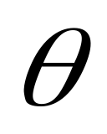
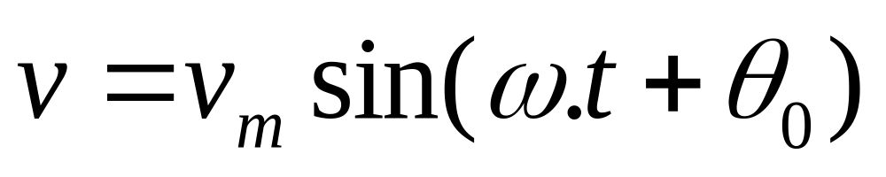
Rumus dan Keterangannya ;
v : tegangan sesaat (volt)
v_{m} : tegangan maksimum (volt)
f = frekuensi sudut tegangan bolak balik (rad/s)
t : waktu (sekon)
: sudut fase ketika t = 0,
biasanya diambil sama dengan 0

Slide 6
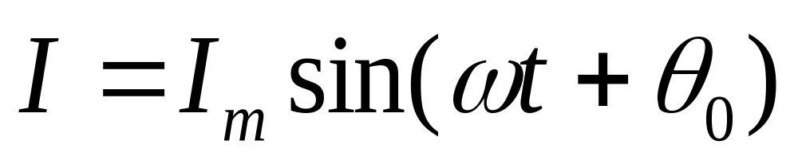
Grafik arus berbentuk sinusoidal, maka secara matematis arus bolak balik :
Keterangan :
I : Arus sesaat (ampere)
I_{m} : Arus maksimum (ampere)

Slide 7
Kuat arus dan tegangan pada fasor
Hubungan amplitudo tegangan / arus bolak balik dengan sudut fase dapat dinyatakan secara grafik dalam diagram fasor.
Diagram fasor/diagram vektor adalah cara menggambarkan gelombang sinusoidal secara vektor.
Fasor digunakan untuk melukiskan tegangan / arus listrik bolak balik
Panjang/besar fasor menyatakan tegangan/arus maksimum
Arah fasor menyatakan sudut fase ke gelombang pada saat itu.

Slide 8
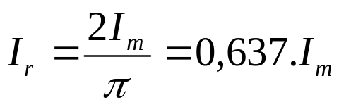
Nilai rata-rata dan nilai efektif
Untuk menentukan nilai rata-rata dan nilai efektif suatu arus dan tegangan bolak balik, kalian harus mengetahui dulu pengertian tegangan maksimum dan arus maksimum.
Tegangan maksimum (V_{m}) adalah nilai terbesar tegangan listrik bolak balik
Kuat arus maksimum (I_{m}) adalah nilai maksimum dari arus bolak balik.
Nilai rata-rata arus bolak balik Adalah kuat arus bolak balik yang nilainya setara dengan kuat arus searah untuk memindahkan
sejumlah muatan llistrik yang sama dalam waktu yang sama.
Rumus:
Keterangan :
I_{r}: Kuat arus rata-rata (A)
I_{m}: Kuat arus maksimum (A)

Slide 9
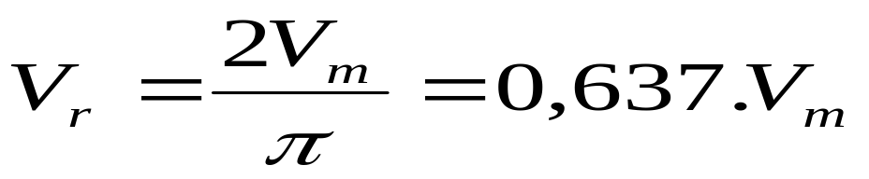
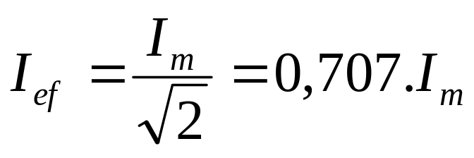
B. Tegangan rata-rata arus bolak balkik (V_{r})
C. Nilai efektif arus bolak balik
RUMUS:
Keterangan :
V_{r} : Tegangan rata-rata (volt)
V_{m} : Tegangan maksimum (volt)
Adalah arus bolak balik yang setara dengan arus searah untuk menghasilkan jumlah kalor yang sama ketika melalui suatu resistor dalam waktu yang sama.
Rumus:
Ket:
I_{ef} : arus efektif (A)
I_{m} : arus maksimum (A)

Slide 10
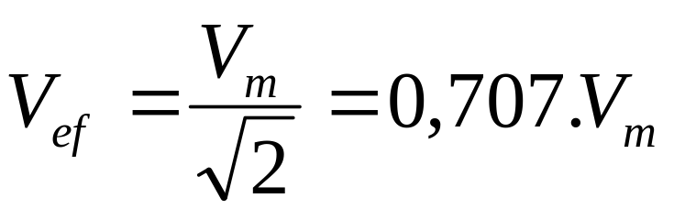
Nilai efektif tegangan bolak balik
Adalah tegangan bolak balik yang setara dengan arus searah untuk menghasilkan jumlah kalor yang sama.
Rumus:
Keterangan :
V_{ef}: tegangan efektif (volt)
V_{m}: tegangan maksimum(volt)

Slide 11
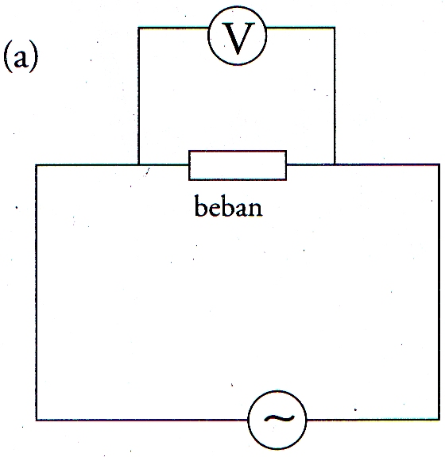
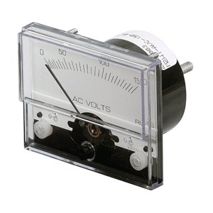
Alat ukur arus dan tegangan bolak balik
Voltmeter AC dan ampermeter AC dapat digunakan untuk mengukur tegangan efektif dan arus efektif khusus untuk arus bolak balik.
Pemasangan voltmeter AC secara paralel terhadap yang diukur.

Slide 12
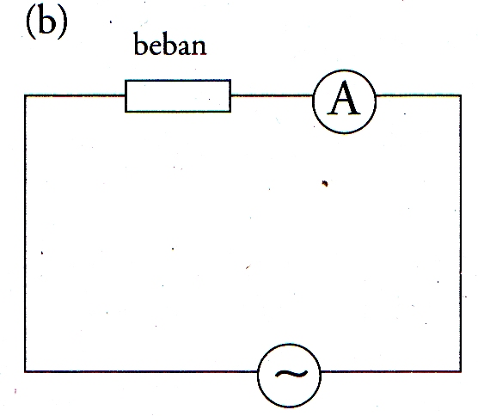
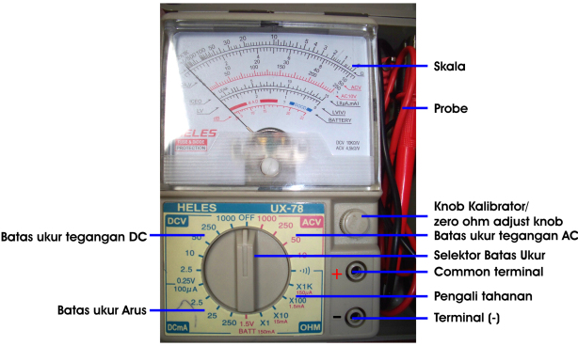
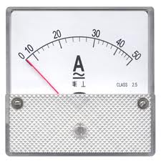
Avometer/multimeter/multitester adalah alat ukur yang merupakan gabungan dari pengukur beberapa besaran yaitu kuat arus, tegangan dan hambatan.
Untuk mengukur nilai sesaat dan nilai maksimum dapat digunakan osiloskop.
Osiloskop merupakan alat yang langsung menampilkan bentuk arus tegangan terhadap waktu.
Pemasangan amperemeter AC secara seri terhadap yang diukur
(amperemeter AC)

Slide 13
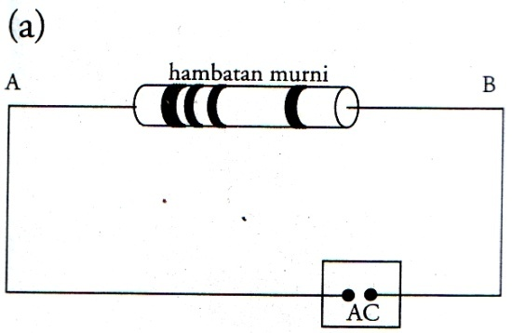
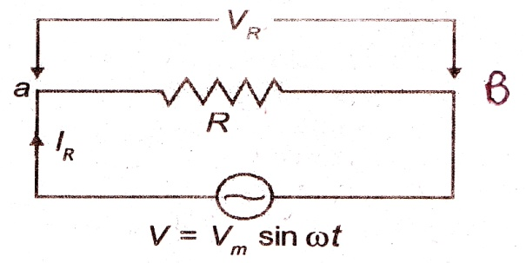
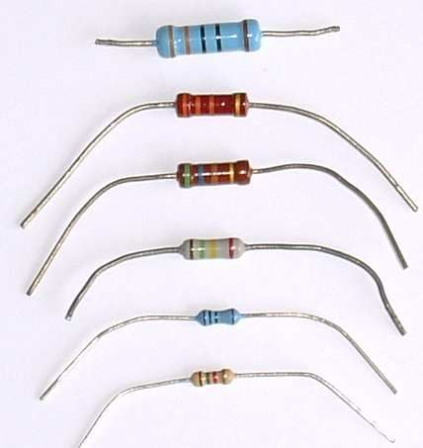
Menguasai hubungan antara tegangan, impedansi, dan arus listrik bolak-balik
Hubungan Antara Arus, Tegangan Dan Hambatan Pada Rangkaian Arus Bolak Balik
      Resistor pada rangkaian arus bolak balik
      Rangkaian arus bolak balik yang terdiri dari sebuah
      Resistor dan generator AC

Slide 14
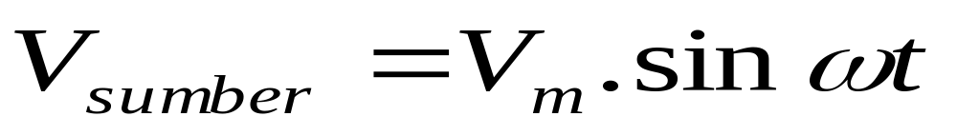
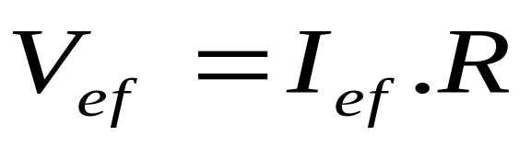

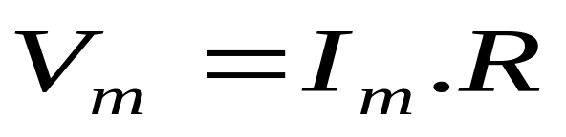
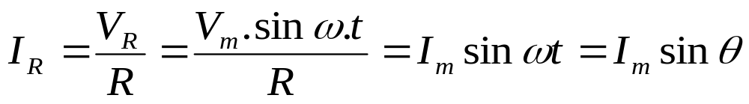
Nilai arus sesaat yang mengalir pada resistor
Beda tegangan antara ujung-ujungnya bersifat sinusoidal.
Keterangan :
V_{sumber} : tegangan sumber (volt)
V_{m} : tegangan maksimum (volt)
: kecepatan sudut (radian) = 2 f
t : waktu (sekon)

Slide 15
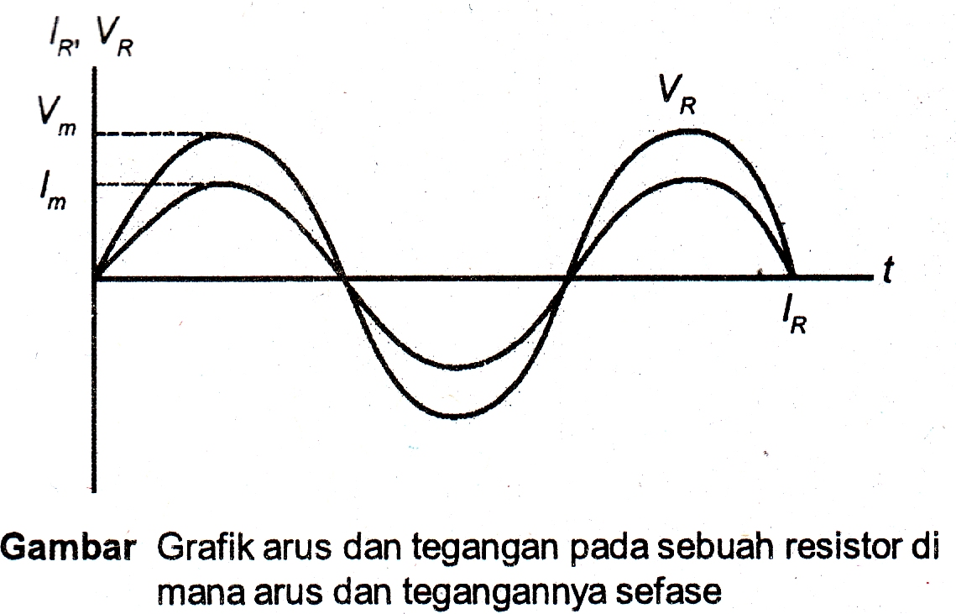
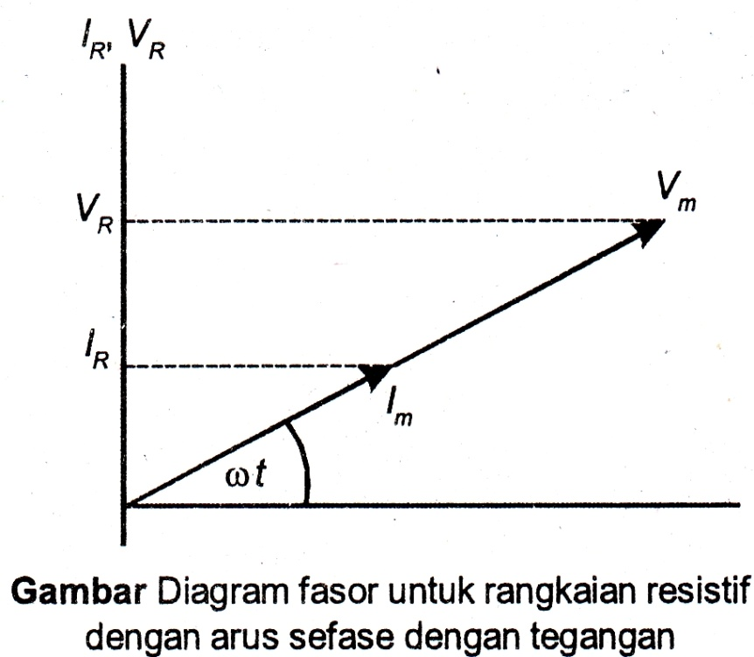
Sesuai perumusan V_{r} dan I_{r}, maka grafik tegangan dan arus pada resistor berbentuk sinusoidal
Jika tahanan murni R dilewati arus bolak balik, ternyata arus dan tegangan yang diderita tahanan tersebut adalah sefase.
Resistor sefase
berhimpit

Slide 16
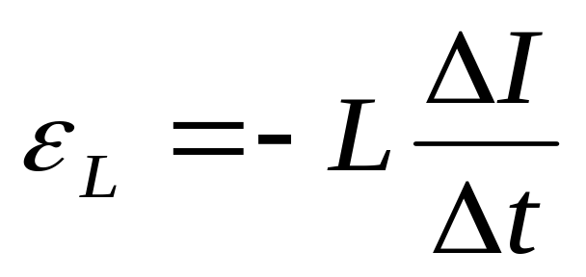
Induktor Pada Rangkaian Arus Bolak Balik
Induktor
Adalah kumparan kawat yang dililitkan pada inti besi
Suatu induktor idealnya memiliki hambatan kawat nol.
Hambatan induktor muncul jika induktor dialiri arus bolak balik.
Saat induktor dialiri listrik bolak balik, terjadi perubahan fluk magnetik dalam kumparannya.
Menurut Lenz, perubahan fluk magnetik menimbulkan GGL induksi yang melawan arus semula. Arus inilah yang menghambat arus yang datang, sehingga muncul hambatan pada indukto
Sebuah kumparan dengan induktansi diri L dialiri arus bolak balik, maka arus yang melewati induktor mempunyai fase ketinggalan 90º terhadap tegangannya (tegangan mendahului arus)
Keterangan :
Tanda (-) menunjukkan bahwa GGL induksi melawan perubahan kenaikan arus.
L =Induktansi diri

Slide 17
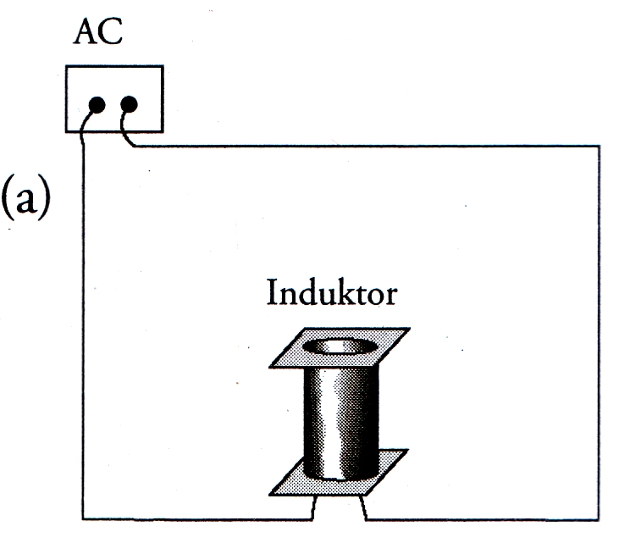
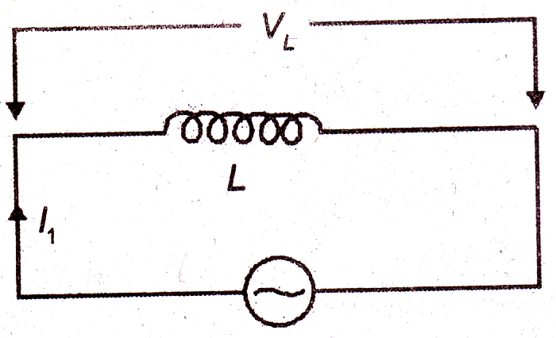
Induktor Pada Rangkaian Arus Bolak Balik
Induktor dalam rangkaian AC
Rangkaian Arus bolak balik yang terdiri dari sebuah induktor dan sumber listrik bolak balik

Slide 18
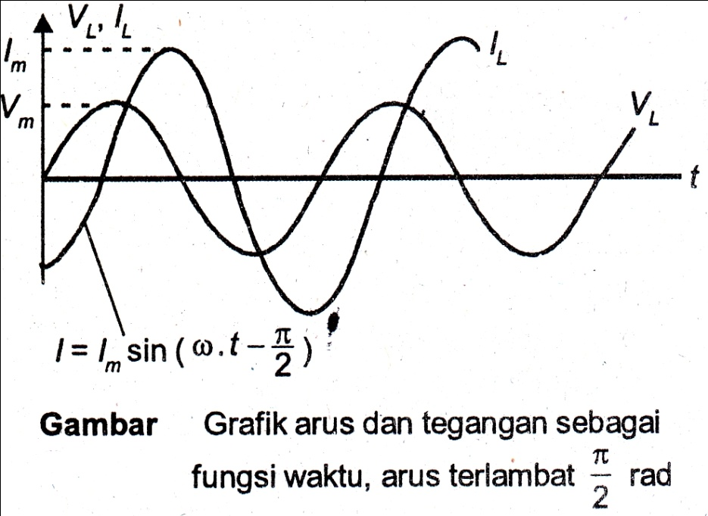

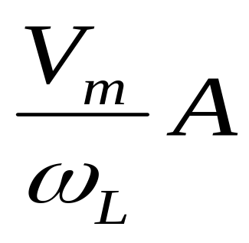

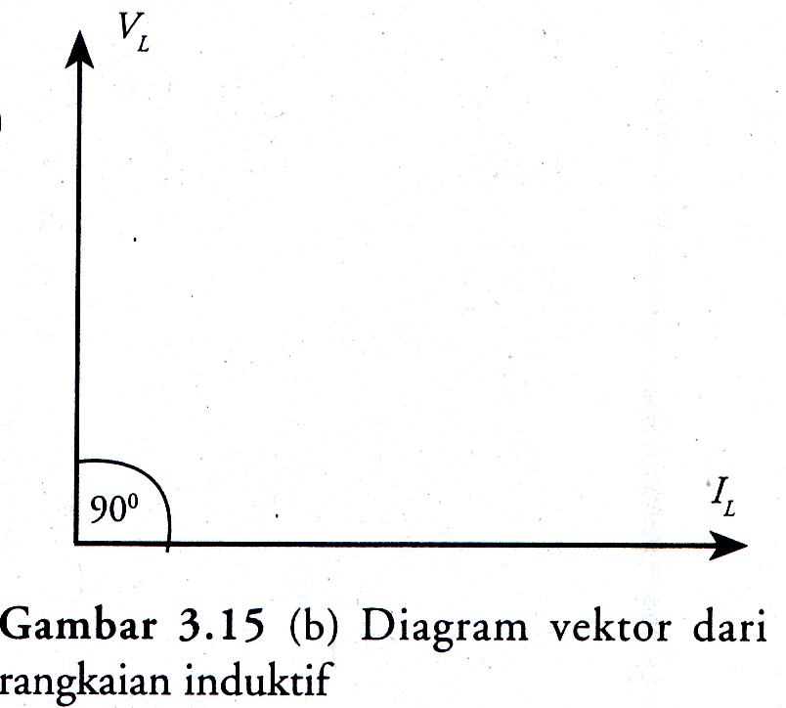
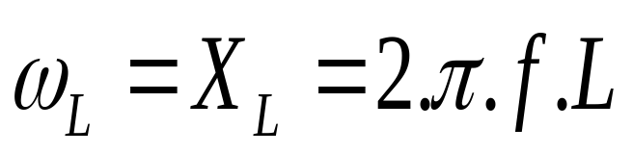
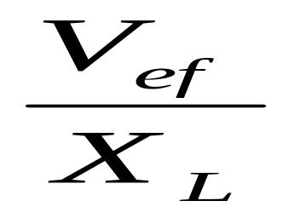

RUMUSAN
V_{I} = V_{m} . sin
t
I_{m}
=
Grafik sinusoidal
X_{L} =
X L
Berbeda dengan resistor, reaktansi induktif besarnya tergantung pada frekuensi
I_{ef} =
Grafik fasor

Slide 19
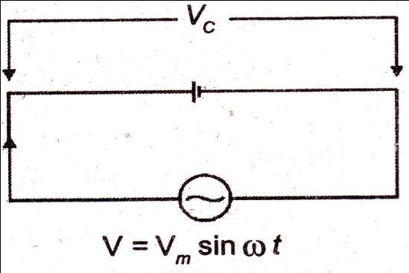

Kapasitor pada rangkaian arus bolak balik
RUMUSAN
Q =C. V
.t
Q = C . V_{m} Sin
Keterangan :
Q : muatan kapasitor (Coulomb)
C : kapasitas kapasitor (Farad)
Rangkaian listrik bolak balik dengan sebuah kapasitor
Apabila kapasitor C dilewati arus bolak balik, ternyata arus yang melewati kapasitor mempunyai fase mendahului 90º terhadap tegangannya.

Slide 20
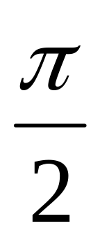

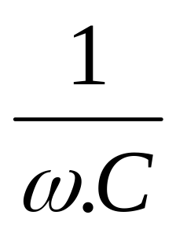
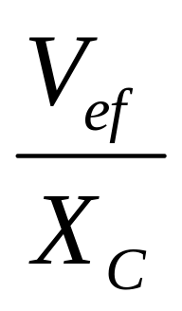
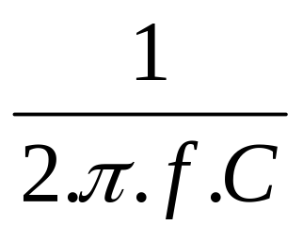
Kuat arus yang mengalir melalui kapasitor
RUMUS :
I_{C} = I_{m} sin (
t +
)
X_{c} =
I_{ef} =
=
I_{m} = .C. V_{m} =
X_{C} = Reaktansi kapasitif
f = frekuensi (Hz)

Slide 21
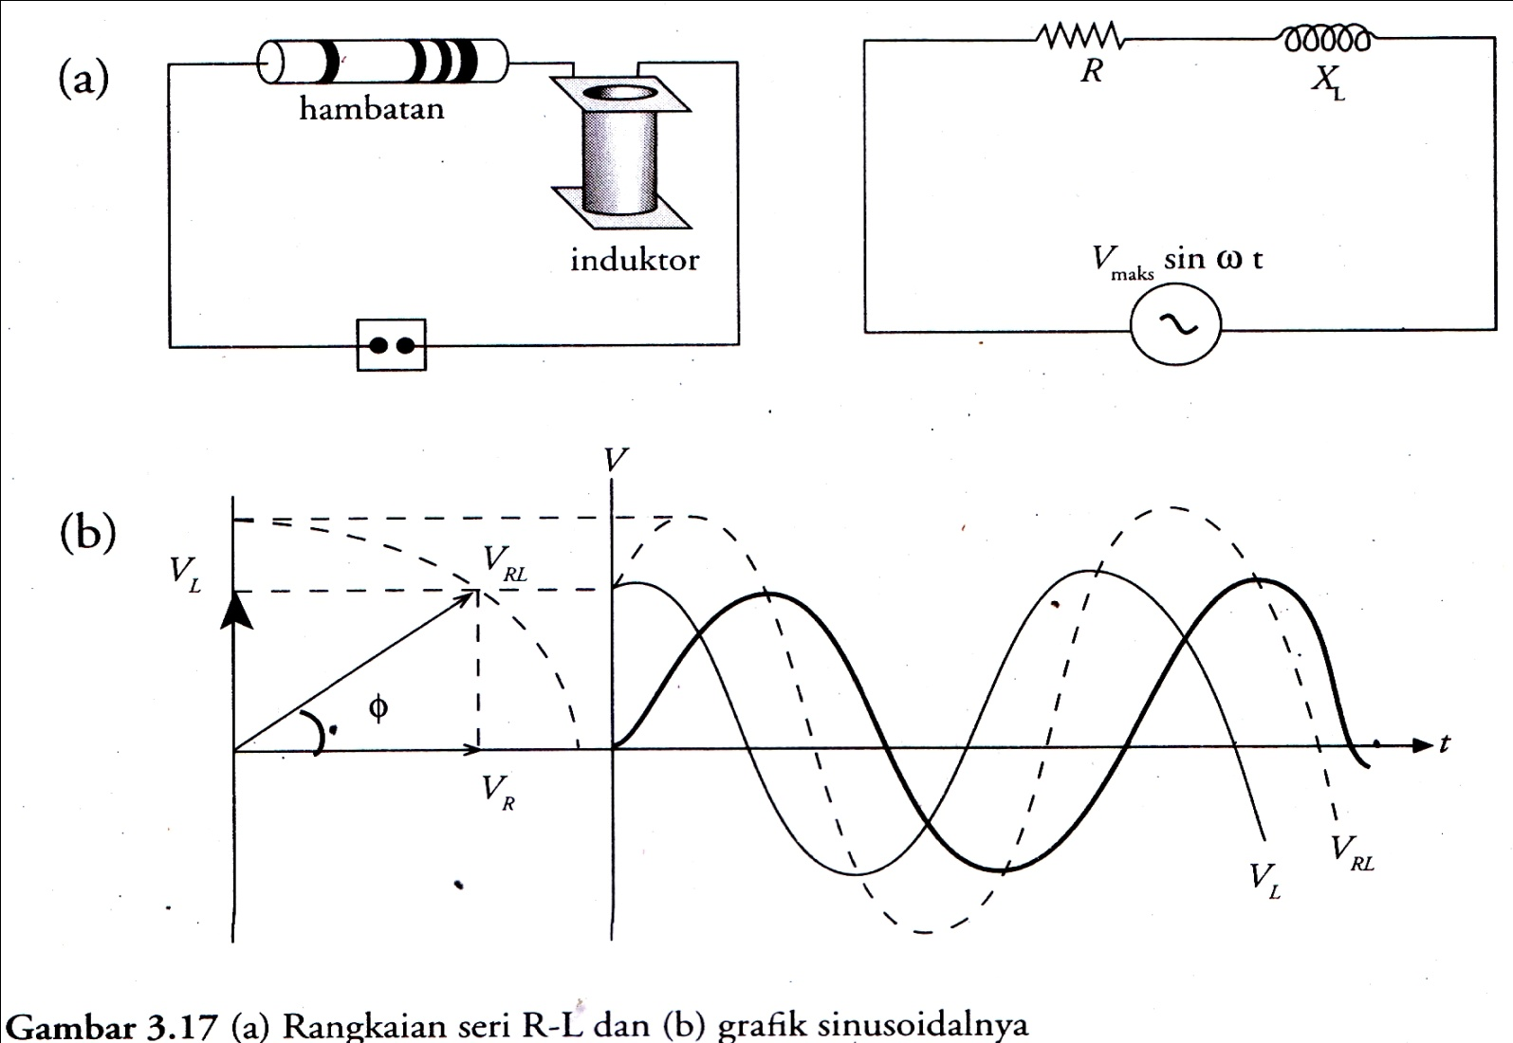
Rangkaian Seri RL

Slide 22
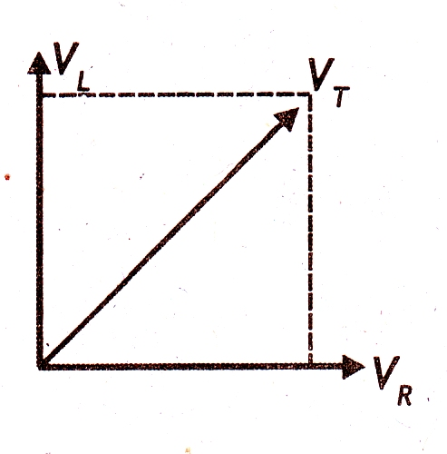
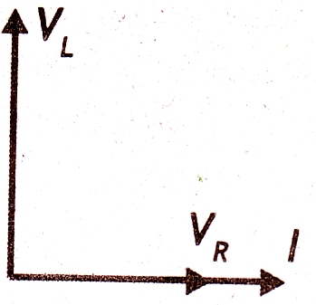
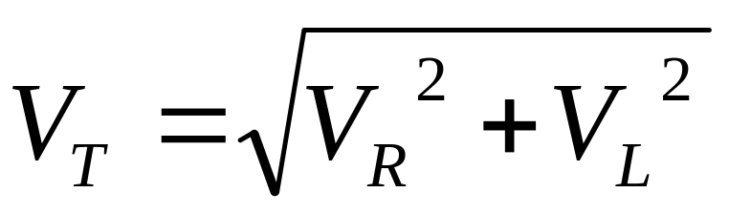
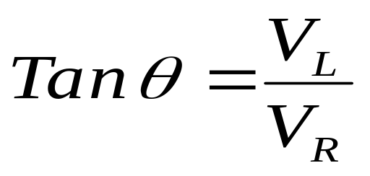

Dengan induktor dan resistor dihubungkan seri sehingga arus yang mengalir pada kedua komponen ini sama besar.
Sama seperti
= sudut fase (sudut antara V_{R} dan V_{T})

Slide 23
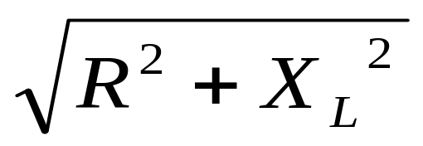
Impedansi rangkaian RL
Tegangan pada resistor → V_{R} = I x R
Tegangan pada induktor → V_{L} = I . X_{L}
Z =
→ I_{R} = I_{L} = I
Keterangan :
V_{T} : Tegangan total (volt)
V_{R} : Tegangan resistor (volt)
V_{L} : Tegangan Induktor (volt)
R : Hambatan (Ohm)
I : Kuat Arus (Ampere)
X_{L} : Reaktansi Induktif (ohm)
Z : Hambatan Total (Ohm)

Slide 24
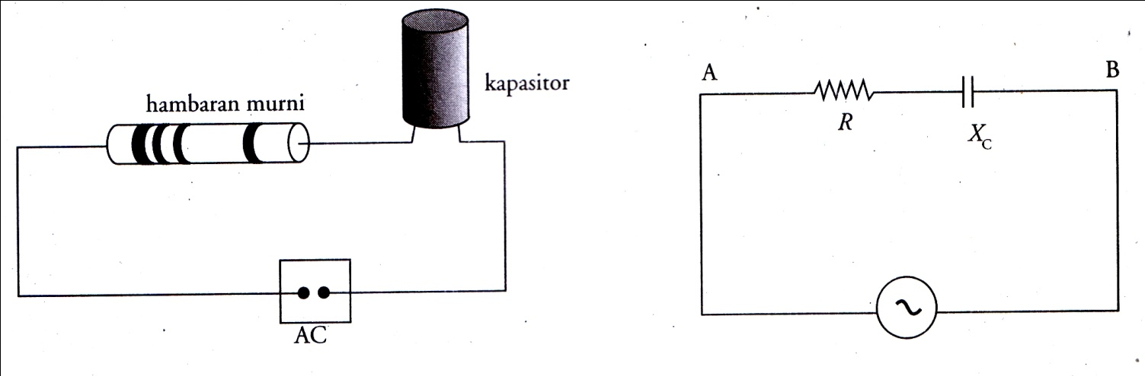
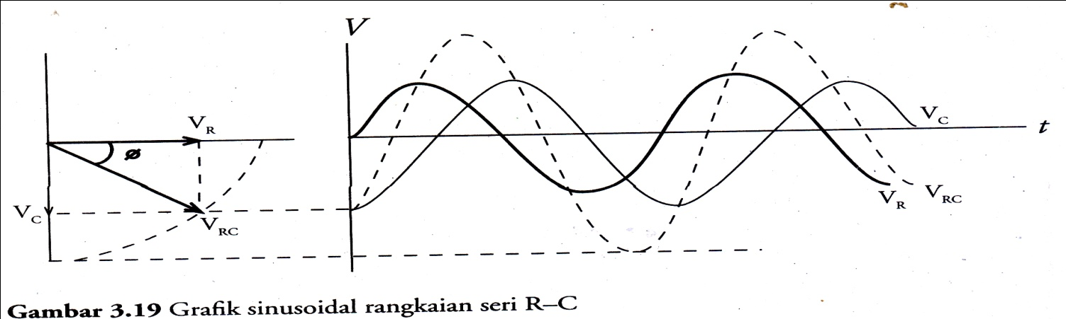
Rangkaian Seri RC
Untuk rangkaian seri R-C, arus yang mengalir melalui hambatan I_{R} maupun I_{C} adalah sama

Slide 25
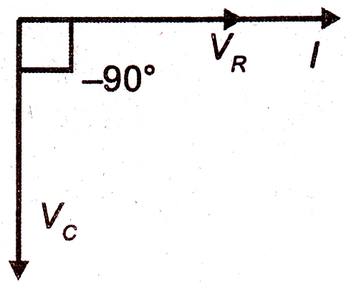
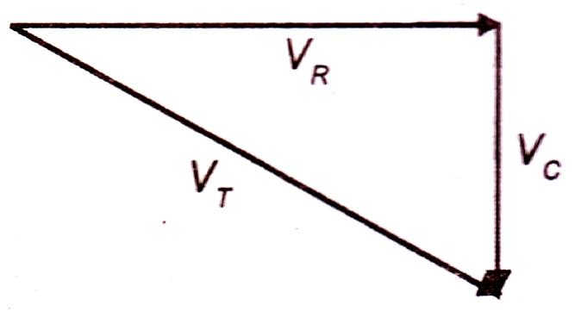

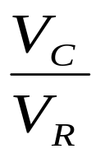
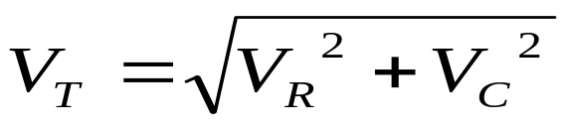
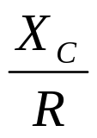
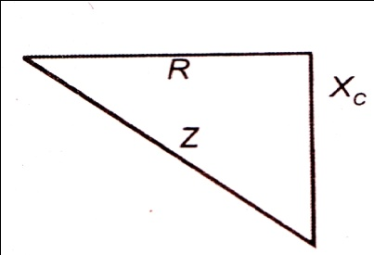

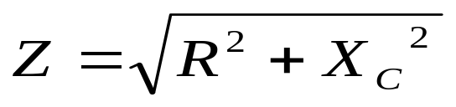
Tegangan pada induktor : V_{L} = I . X_{L}
Tegangan pada resistor → V_{R} = I x R
Tegangan pada kapasitor → V_{C} = I . X_{L}
Gambar fasor untuk V_{R}, V_{C} , dan I adalah
Tan
=
Tan
=

Slide 26
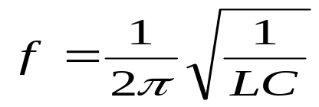



Resonansi
X_{L} = X_{C} makan tan
menjadi nol, Hal ini berarti Z = R dan dalam rangkaian terjadi resonansi seri
Besarnya frekuensi resonansi f dapat dicari seperti berikut ;
Ketika frekuensi sumber arus bolak balik = frekuensi resonansi berlaku ;
--> R (Nilai Z max)
-->
( Nilai/maksimum)

